Slide 1
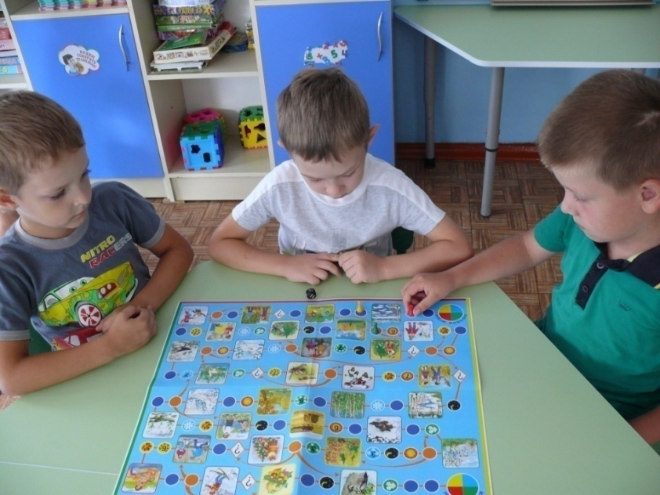
Формирование временных представлений детей дошкольного возраста посредством развивающих игр в рамках ФГОС ДОО
Воспитатель: Анисимова В.С.
МАДОУ«Детский сад комбинированного вида №2 «Ромашка» города Губкина Белгородской области

Slide 2
Согласно ФГОС в содержание образовательной области познавательное развитие включена задача: «Познавательное развитие предполагает формирование ……первичных представлений пространстве и времени» Введение этого раздела обусловлено рядом причин. Мы знакомим детей с окружающим миром, в котором все события, их длительность, изменения явлений происходит во времени.

Slide 3
«Время является фундаментальной базисной категорией и играет большую роль в познании человеком окружающего мира»
Исследователь Звонова Елена Владимировна

Slide 4
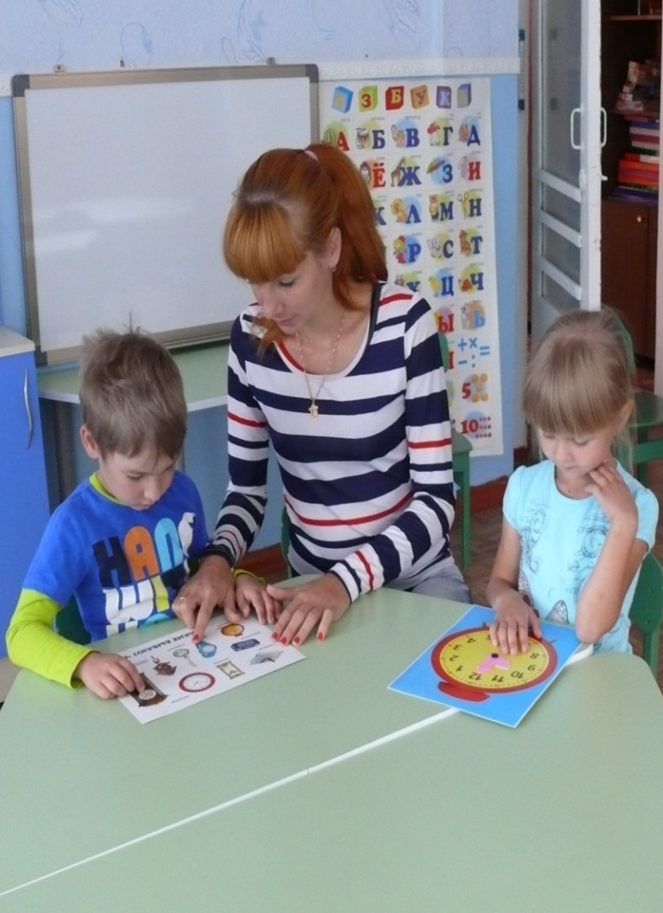
Актуальность нашей работы связано с необходимостью формировать представления о времени, ориентироваться во времени и подготовить детей старшего дошкольного возраста к обучению в школе.

Slide 5
Учить производить фиксированный порядок следования во времени разных взаимосвязанных событий и процессов.
Задачи:
Развивать представления детей: о временных последовательностях, временах года и частях суток, знание своего возраста, о способах измерения времени.
Обеспечить успешное обучение в школе
Вызвать у детей интерес к накопленном человечеством опыту постижения времени через конкретные исторические факты
Развивать умение определять и чувствовать отрезки времени, следить за временем в процессе своей деятельности, ценить его и не тратить попусту.
На основе собственного опыта детей формировать у детей личную заинтересованность, желание научиться разбираться во времени, фиксировать его и определять

Slide 6
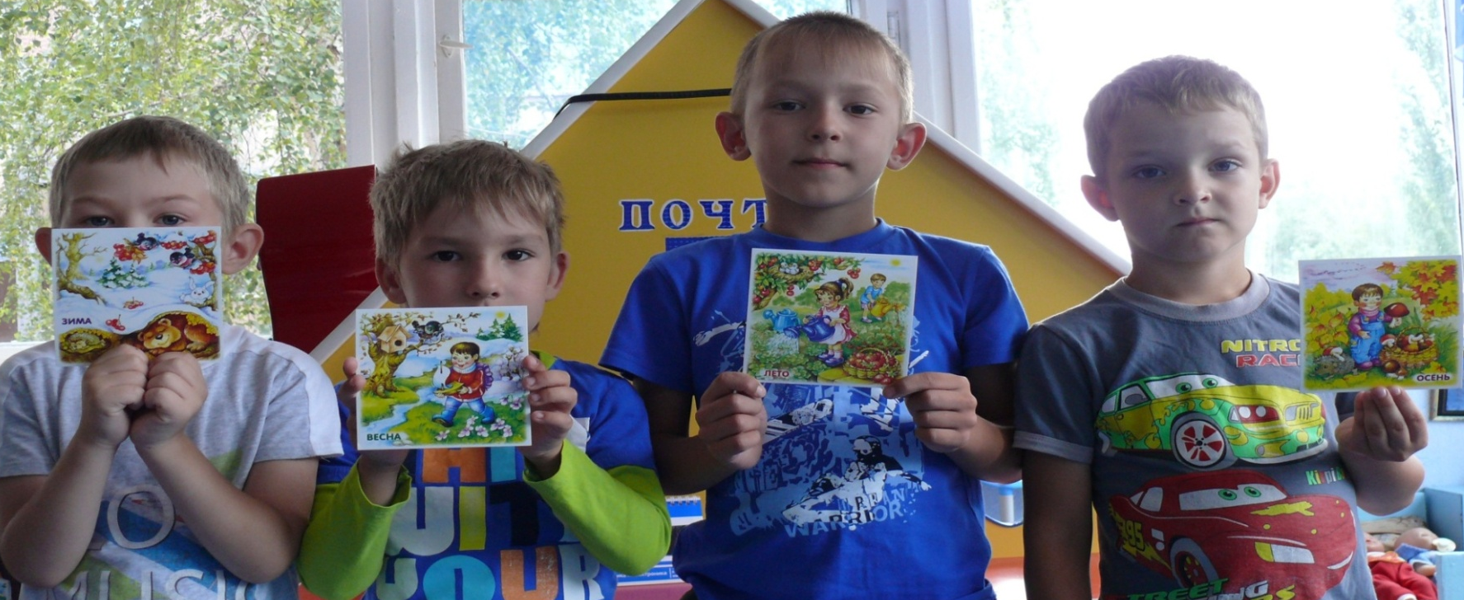
Ведущим видом деятельности ребенка – дошкольника является игра. В старшем дошкольном возрасте особое значение имеет развивающая игра, которая сочетает в себе признаки учебной и игровой деятельности одновременно.

Slide 7
В нашей группе проделана большая работа по данному разделу, где мы добились системы в работе по данной теме. Это дидактические и развивающие игры, модели времени, схемы, картотека. Это и наблюдения на прогулках, наблюдение за трудом людей в природе, дети рассказывают об увиденном, описывают определенное время суток, года, сезонных явлений. Дополняют чтением стихотворения или рассказами из личного опыта.

Slide 8
Путешествие во времени служит - для знакомства детей с днями недели. Объясняется, что каждый день недели имеет свое название. Для того чтобы дети лучше запоминали название дней недели, они обозначаются кружочками разного цвета. Наблюдение провожу несколько недель, обозначая кружочками каждый день. В дальнейшем, можно использовать следующие игры "Круглый год", "Двенадцать месяцев", которые помогают детям быстро запомнить название дней недели и название месяцев, их последовательность.

Slide 9
Знакомство детей с единицами времени: частей суток, сутки, дни, недели, месяцы и год осуществляется в системе, с опорой на наглядный материал и учетом особенностей восприятия ребенка. Дети узнают о том, что сутки, которые в разговоре люди обычно называют словом день, сменяются одни другими. Семь таких дней составляют неделю. Каждый день недели имеет свое название. Последовательность дней недели всегда одна и та же.

Slide 10
Знакомство с календарем помогает осознать последовательность времен года, с которыми связаны сезонные изменения, являющиеся также предметом изучения. Знакомство с календарем необходимо и в плане подготовки детей к школе, к твердому распорядку занятий по часам и по дням недели.

Slide 11
Умение определять дату по календарю и называть дни недели формируется у детей постепенно. Этому способствует и проведение разных дидактических игр с карточками (основанными на соответствии цветов дням недели) с целью закрепления знаний детей о порядке следования дней недели. Игры могут быть разные: "Какие месяцы в году?"; "Карточки с цифрами"; "Какой день недели спрятался?"; "Чья неделька быстрее соберется"; "Отгадай загадку- найди отгадку"; " «Назови пропущенное слово» (ночью мы спим, а в детский сад идем …) и др.; "Раз, два, три…- недели дни"; "Дни недели стройтесь"; "Времена года".

Slide 12
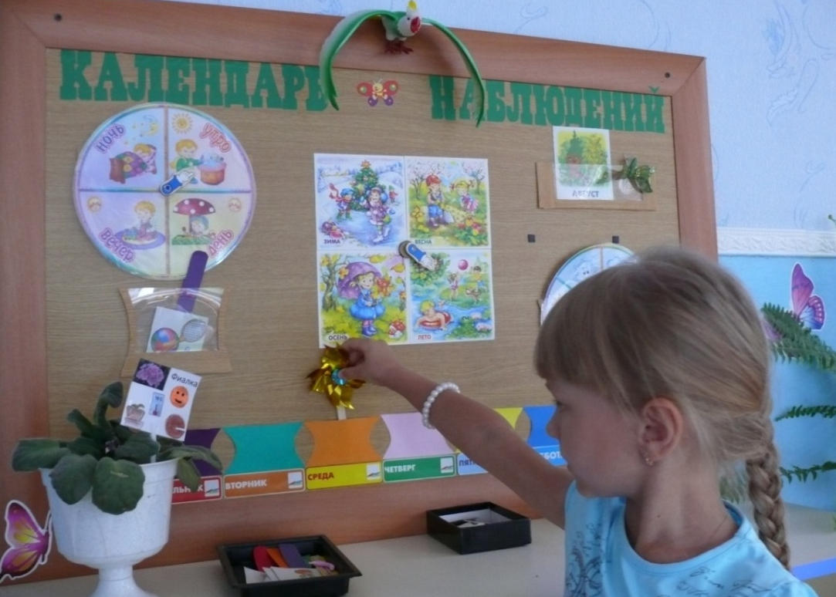
Для работы с детьми по данной теме сделано много наглядного материала: календарь природы, таблицы, сюжетные карточки, по которым можно провести беседу по ее содержанию. Так же проводится работа по формированию временных представлений не только на занятиях, но и в совместной деятельности воспитателя с детьми.

Slide 13
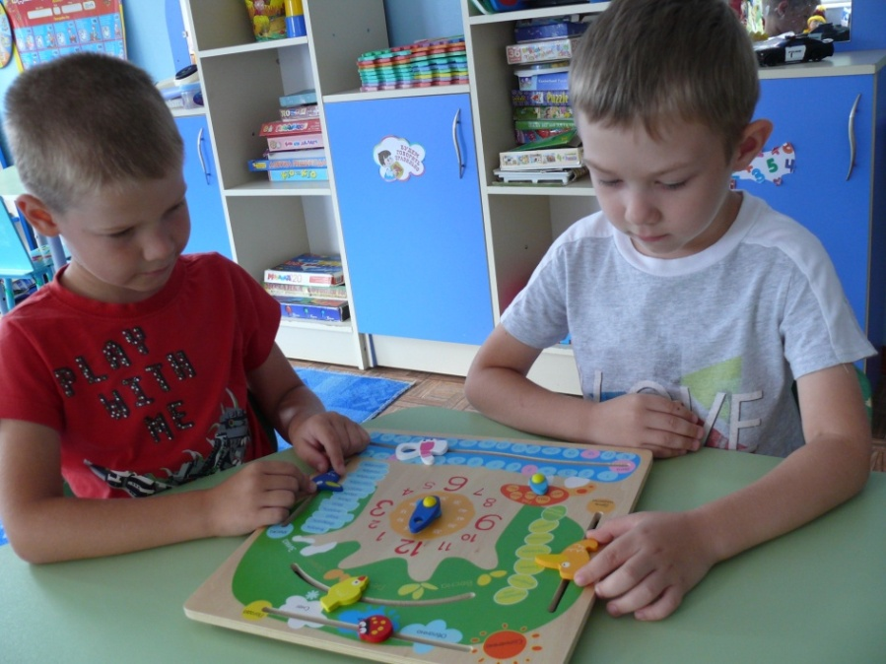
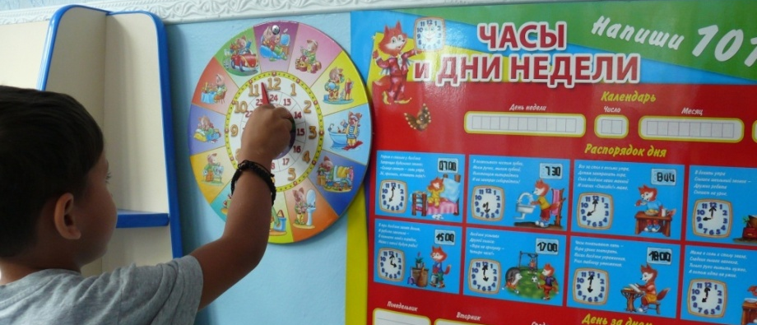
Работая с детьми в системе по всем разделам – виден результат работы: У детей возрастает интерес к теме ''Время'', явлениям природы в разный период года. У детей формируются основы теоретического мышления, обогащается речь. В последующем эти знания у детей будут способствовать успешному обучению в школе и планированию своего личного времени.

Slide 14
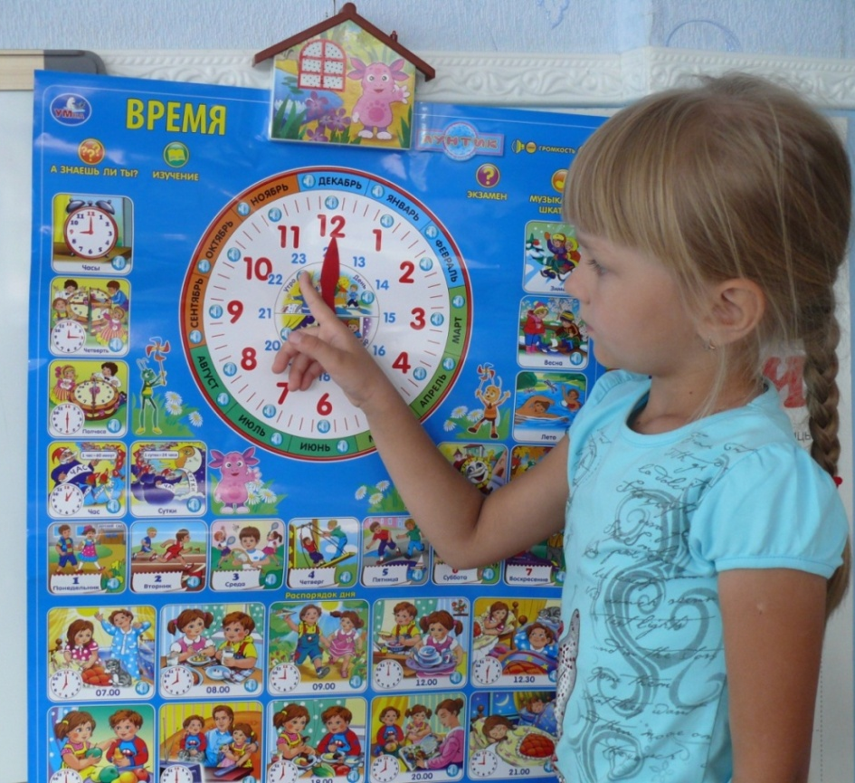
Спасибо за внимание!

